Slide 1
Харчові добавки
Підготувала учениця 11-А класу
Бойко Наталія

Slide 2
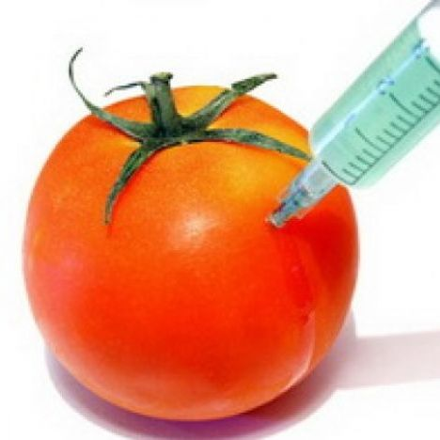
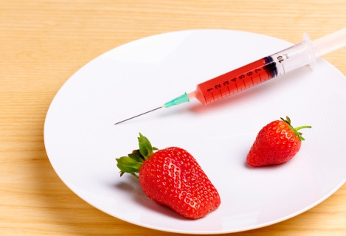
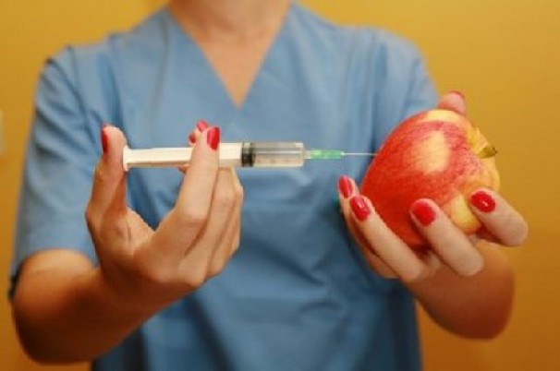
Харчові добавки – це природні і синтезовані хімічні сполуки, призначені для введення в харчові продукти з метою прискорення або поліпшення їх технологічної обробки, збільшення термінів зберігання, консервування, а також надання готовим продуктам харчування певних органолептичних властивостей (кольору, запаху, смаку, консистенції).
За допомогою харчових добавок значно подовжують термін придатності продуктів і створюють ілюзію смаку, кольору і запаху. 15% сметана набуває домашньої згущеності, маргарин - вершкового смаку, а прості сухарі - присмаку чорної ікри.

Slide 3
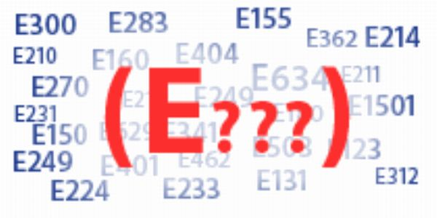
Ми часто купуємо продукти, на етикетках яких значиться буква "Е" з номером. Що це означає?

Slide 4
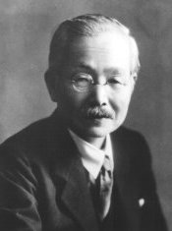
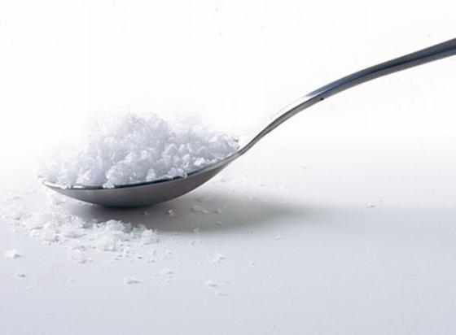
Харчові добавки використовуються людиною багато століть: сіль, спеції – перець, гвоздика, мускатний горіх, кориця - мед відомі людям з незапам'ятних часів. Однак широке використання харчових добавок почалося в кінці XIX ст.
У 1907 році співробітник Імператорського університету Токіо (Японія) У 1907 році співробітник Імператорського університету Токіо (Японія) Кікунае Ікеда вперше одержав білий кристалічний порошок, який посилював смакові відчуття за рахунок збільшення чутливості сосочків язика. У 1909-му він запатентував свій винахід, і глутамат натрію почав переможну ходу по планеті. вперше одержав білий кристалічний порошок, який посилював смакові відчуття за рахунок збільшення чутливості язика. У 1909-му він запатентував свій винахід, і глутамат натрію почав переможну ходу по планеті.

Slide 5
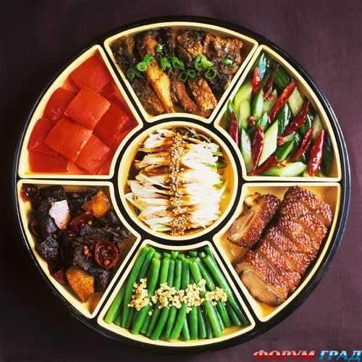
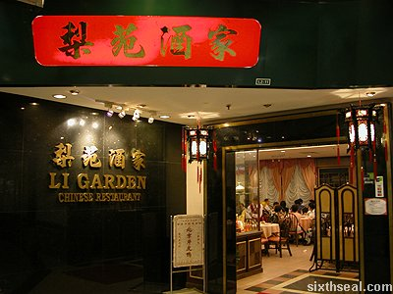
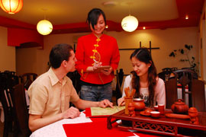
Сьогодні жителі Землі щорічно споживають його в кількості понад 200 тисяч тонн. Тим часом у медичній літературі з'являється все більше даних про те, що глутамат натрію негативно впливає на головний мозок, погіршує стан хворих бронхіальною астмою, приводить до руйнування сітківки ока і глаукоми. Саме на глутамат натрію деякі дослідники покладають провину за поширення "синдрому китайського ресторану". Ось вже кілька десятків років у різних куточках світу фіксують загадкове захворювання, природа якого досі незрозуміла. У абсолютно здорових людей ні з того ні з сього підвищується температура, червоніє обличчя, з'являється біль в грудях. Єдине, що об'єднує потерпілих - всі вони незадовго до хвороби відвідували китайські ресторани, кухарі яких схильні зловживати "смачною" речовиною.

Slide 6
Раніше назви харчових добавок хімічних речовин писали на етикетках продуктів повністю, але вони займали так багато місця, що в 1953 році в Європі, було вирішено змінити повні назви цих речовин буквою Е (від Europe) з цифровими кодами, ідентифікованими згідно Міжнародної системи класифікації (INS):
Е100-Е199 – барвники
Е200-Е299 – консерванти
Е300-Е399 – антиоксиданти
Е400-Е499 – стабілізатори, емульгатори, загусники, желюючі речовини та ущільнювачі
Е500-Е599 – регулятори кислотності, поліпшувачі, розрихлювачі
Е600-Е699 – підсилювачі смаку та аромату
Е700-Е899 – запасний діапазон позначок
Е900-Е999 – антифламенги (піногасники), підсолоджувачі
Е1000-Е1521 – речовини для глазурування, роздільники, герметики, текстуратори, солеплавителі тощо

Slide 7
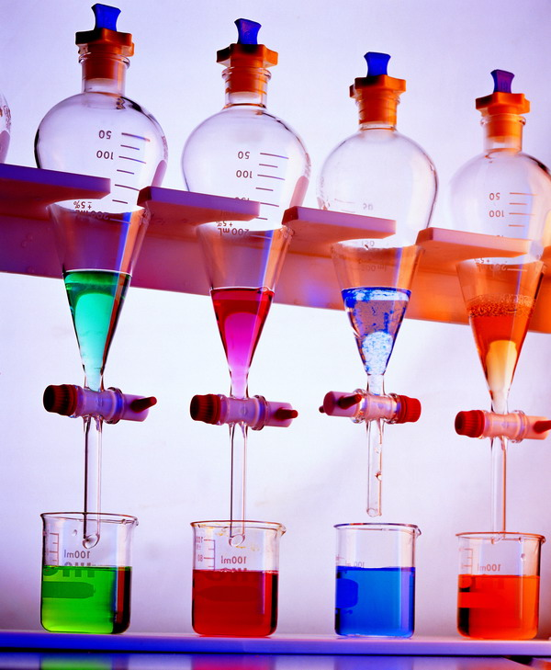
Відповідно до класифікації Євросоюзу, за своїм статусом харчові добавки діляться на: дозволені, заборонені, недозволені, небезпечні. До групи заборонених належать добавки, що призводять до хвороб. Небезпечні - можуть бути небезпечними для людей з хронічними захворюваннями. Недозволені - дія на організм людини все ще не доведена, або добавка не тестувалася.

Slide 8
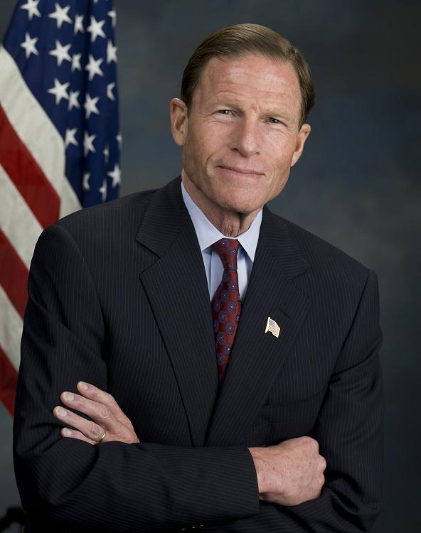
У липні 2000 року представники американського Товариства з захисту прав споживачів, заручившись підтримкою прокурора штату Коннектикут Річарда Блюменталя, звернулися в Управління з контролю за харчовими продуктами і медикаментами США з вимогою призупинити продаж апельсинового соку з кальцієм, печива з антиоксидантами, маргарину, що знижує рівень холестерину, пирогів з харчовими волокнами, а також напоїв, сухих сніданків і чипсів з добавками на основі рослинної сировини. Аргументуючи свою вимогу, Річард Блюменталь заявив, ґрунтуючись на деяких даних, що "окремі добавки можуть заважати дії лікарських препаратів. Очевидно, що існують й інші побічні ефекти, які поки ще не виявлені". Як у воду дивився. Трьома місяцями пізніше група французьких дослідників, які вивчали властивості харчових волокон, заявила, що вони не тільки не захищають від раку кишечника, а й можуть його спровокувати У серпні 2002 року масла у вогонь підлила міністр охорони здоров'я Бельгії Магда Елвоерт, що звернулася до керівництва Євросоюзу із закликом заборонити на території ЄС жувальну гумку і пігулки з фтором, які, звичайно, захищають від карієсу, але, з іншого боку, провокують остеопороз.

Slide 9
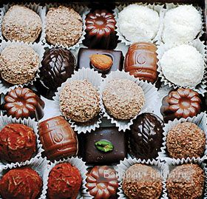
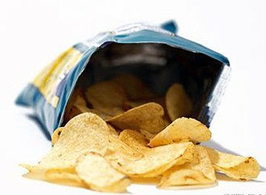
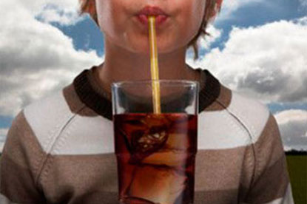
Справжній фурор викликала доповідь британського професора Джима Стівенсона, оприлюднена навесні 2003 року. Об'єктом дослідження вчених з Університету Саутгемптона (Великобританія) стали п'ятирічні близнюки Майкл і Крістофер Паркер. Протягом двох тижнів Майклу не дозволяли вживати в їжу цукерки, газовані напої та інші продукти з хімічними добавками. Мама близнюків Лінн Паркер так охарактеризувала результати експерименту: "Вже на другий день я побачила зміни в поведінці Майкла. Він став набагато слухнянішим, у нього розвинулося почуття гумору, він охоче розмовляє. У будинку знизився рівень стресу, у відносинах між хлопчиками менше агресивності, вони майже не б'ються і не сваряться". Про вплив харчових добавок на поведінку підлітків повідомили і вчені з Австралії. Вони визначили, що пропіонат кальцію (Е282), що додається в хліб, як консервуюча речовина, може приводити до сильних коливань настрою, порушень сну і концентрації уваги у дітей. Вчені підрахували, що в країнах Західної Європи людина щоденно отримує у вигляді харчових добавок еквівалент 12-36 таблеткам аспірину.

Slide 10
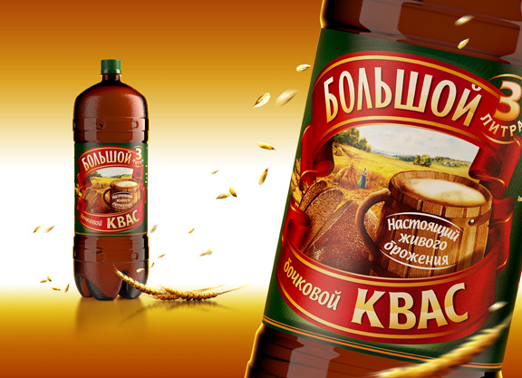
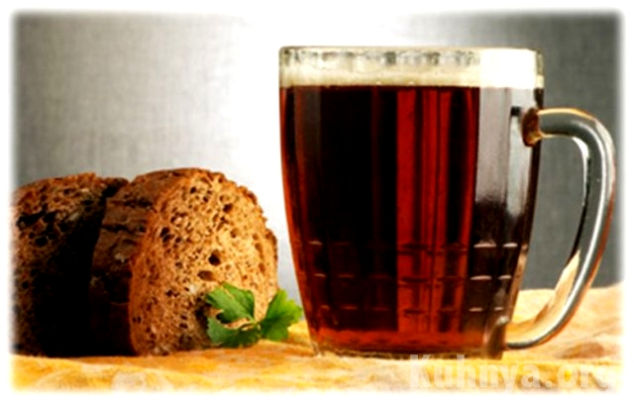
Чимало батьків купують своїм дітям квас, розфасований у поліетиленові пляшки. Але якщо ви уважно прочитаєте інформацію на етикетці, то побачите, що з корисним для здоров’я напоєм, виготовленим за традиційною рецептурою, у нього спільна лише назва "Квас”. Насправді ж це безалкогольний напій, виготовлений з допомогою води, емульсії, яка надає йому відповідного смаку, підсолоджувача та інших харчових добавок.

Slide 11
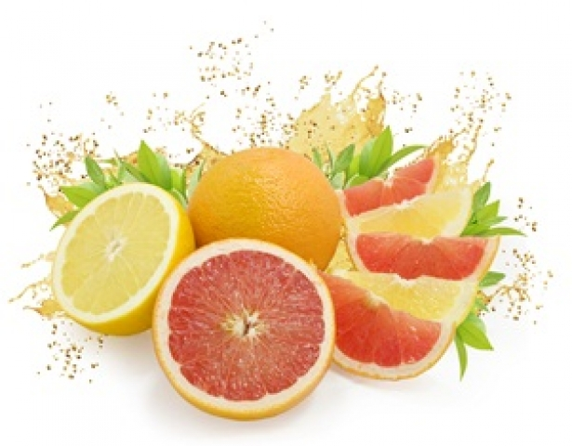
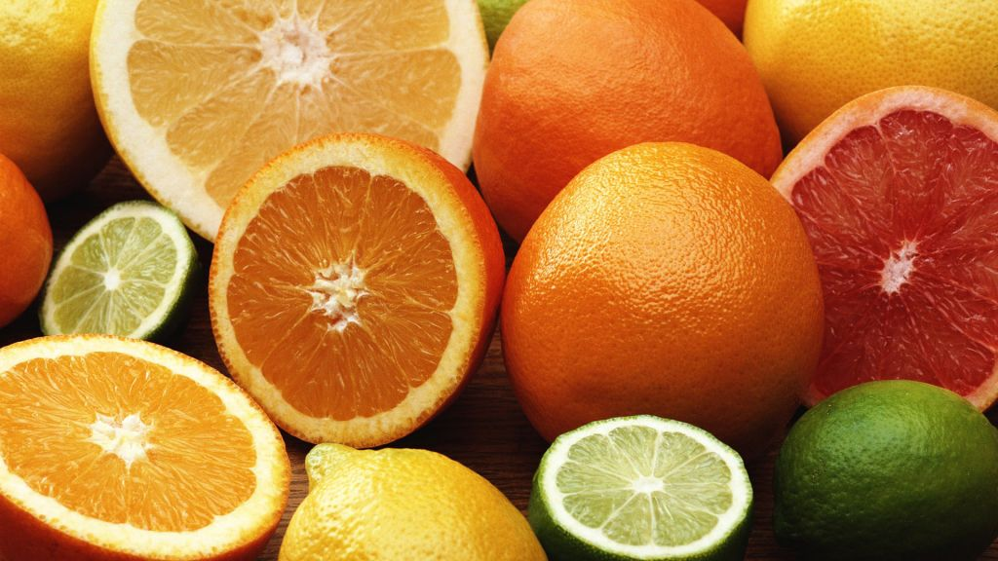
Консерванти додають навіть у багаті на вітаміни цитрусові. Щоб запобігти ураженню цвілевими грибами, екзотичні фрукти обробляють Е-230 – 232, а для захисту від висихання наносять віск. Причому розпізнати цитрусові, оброблені хімічними препаратами, за зовнішнім виглядом практично неможливо. Тому перед уживанням такі фрукти бажано ретельно промити проточною водою, а після зняття шкірки добре вимити руки з милом.

Slide 12
Щоб бути здоровим та оберегти себе та свою родину від шкідливого впливу харчових добавок варто слідувати наступним порадам:
Уважно читати етикетки, знати розшифровку кодів і не звертати уваги на квапливих покупців, що хапають все підряд.
Не купувати продукти з неприродно яскравим забарвленням. Швидше за все, у них повно барвників.
Не купувати продукти з надмірно тривалим терміном зберігання.
Пам’ятати, що імпортні овочі та фрукти (яблука, лимони і т.д.) обробляють спеціальними речовинами для кращого зберігання та блиску.
Чим меншим є список інгредієнтів в готових продуктах, тим менше добавок. Продукти з вишуканим, пікантним смаком, швидше за все, містять різні добавки;
Замість того, щоб купувати готові соки, робити їх самим.
Обмежити вживання чіпсів, супів з пакетика, хот-догів, бургерів.
Відмовитись від перероблених або законсервованих м'ясних продуктів, таких як ковбаса, сосиски.
І, нарешті, готувати самим, без жодних харчових добавок!

